Slide 1
KHÓA HỌC FRONT-END Bài 01: Giới thiệu khóa học, học HTML

Slide 2
Nội dung
01
Giới thiệu về khóa học
02
Lộ trình khóa học
03
Giới thiệu về công việc Front-end trong thực tế
04
Khái niệm UI - UX
05
Hướng dẫn cài đặt phần mềm
06
Học HTML

Slide 3
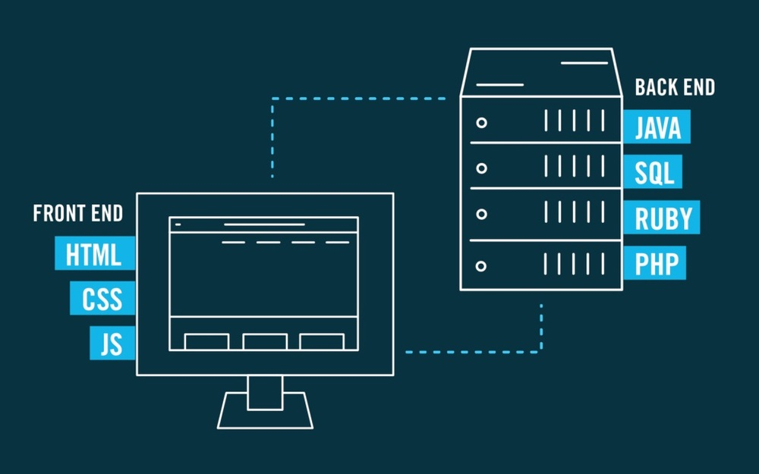
01. Giới thiệu về khóa học
Lập trình Front-end là gì?
Tạo ra giao diện website để người dùng nhìn thấy được.
Tạo ra giao diện để người dùng có thể tương tác được.
Các bạn sẽ làm việc với designer và đội back-end.

Slide 4
01. Giới thiệu về khóa học
Mục tiêu chính của khóa học:
Tự tay lập trình được giao diện web theo bản thiết kế
Giúp các bạn nắm vững được kiến thức nền tảng
Đủ khả năng ứng tuyển được tại các công ty
Khóa học gồm 45 buổi học, kéo dài khoảng 4 tháng

Slide 5
01. Giới thiệu về khóa học
Yêu cầu về khóa học:
Hạn chế nghỉ học (không quá 6 buổi)
Xem lại bài học sau khi học xong ít nhất 1 lượt (slide + file code)
Code lại các ví dụ có trong bài học
Làm bài tập đầy đủ

Slide 6
02. Lộ trình khóa học
Lộ trình khóa học: gồm 9 phần
Phần 1: Giới thiệu và định hướng, học HTML, HTML5 (3 buổi)
Phần 2: Học CSS, CSS3, Project mini 1 (5 buổi)
Phần 3: Học Bootstrap 4 (4 buổi)
Phần 4: Học GIT, GITHUB, Project mini 2 (2 buổi)
Phần 5: Javascript cơ bản và nâng cao, Project mini 3(9 buổi)
Phần 6: Package Managers, BEM, SASS/SCSS, Project mini 4 (3 buổi)
Phần 7: ReactJS, Redux, React Router, Project mini 5 (10 buổi)
Phần 8: Ant Design và Ant Design Charts (5 buổi)
Phần 9: Project cuối khóa (3 buổi)

Slide 7
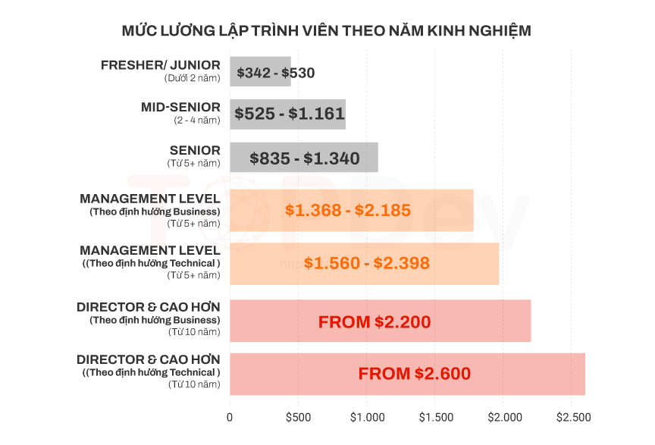
03. Giới thiệu về công việc Front-end trong thực tế

Slide 8
03. Giới thiệu về công việc Front-end trong thực tế
Một số project thực tế:
Landing page Luxcat
Website bán cây xanh
Website bán tour du lịch
Link Figma: https://www.figma.com/file/lMf7r2dDxYkoSvEaUwbXIl/LUXCAT
Link Website: https://luxcat.co
Link Figma: https://www.figma.com/file/1JlT57DtzExkmj1caWNXXl/C%C3%A2y-Xanh-Haluta
Link Website: https://haluta.vn
Link Figma: https://www.figma.com/file/uuYCdMEwYTs77ncvzrbO58/TOP-TEN-TRAVEL
Link Website: https://toptentravel.com.vn

Slide 9
03. Giới thiệu về công việc Front-end trong thực tế
Tìm job tuyển dụng tại:
https://www.topcv.vn/
https://itviec.com/
Group tuyển dụng IT trên Facebook

Slide 10
04. Khái niệm UI - UX
UI là gì?
UI Design (User Interface Design): là thiết kế giao diện người dùng.
Nếu website đẹp sẽ khiến nhiều người thích thú, tạo được thiện cảm tốt, tăng được độ tin tưởng.
UX là gì?
UX Design (User Experience Design): là thiết kế trải nghiệm người dùng.
UX là các thao tác mà người dùng thực hiện trên website.

Slide 11
05. Hướng dẫn cài đặt phần mềm
Phần mềm:
Visual Studio Code (Link tải: https://code.visualstudio.com/download)
Extensions (Tiện ích mở rộng):
Auto Rename Tag - Tự động sửa tên thẻ.
Beautify - Làm đẹp code
Color Highlight - Hiển thị màu sắc theo mã màu
CSS Variables Autocomplete - Gợi ý các biến trong CSS để code nhanh hơn.
HTML Boilerplate - Tạo khung HTML được soạn sẵn.
HTML Snippets - Gợi ý code HTML
Live Server - Khi lưu code thì web tự load lại
Material Icon Theme - Icon cho theme dễ nhìn hơn
Path Intellisense - Gợi ý đường dẫn các file

Slide 12
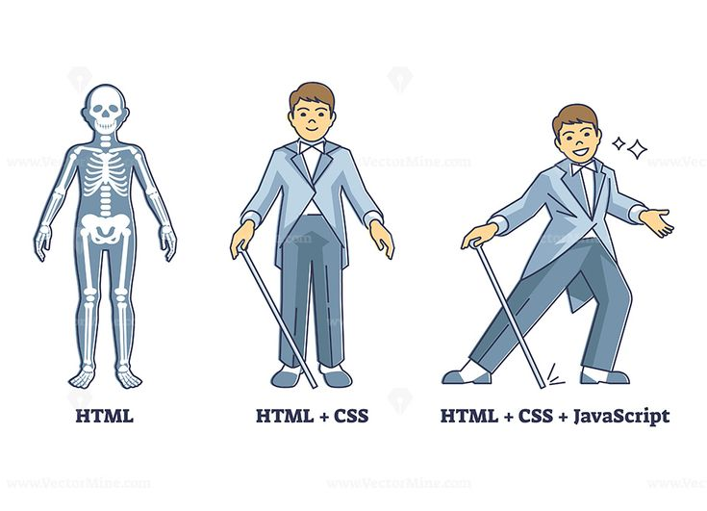
06. Học HTML
6.1. Khái niệm
HTML viết tắt của Hyper Text Markup Language.
Là ngôn ngữ đánh dấu siêu văn bản.
Không phải là ngôn ngữ lập trình.
HTML có tác dụng tạo bố cục và định dạng trang web.

Slide 13
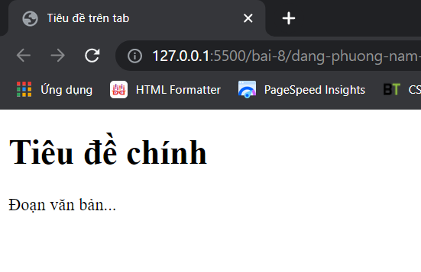
06. Học HTML
6.2. Cấu trúc file HTML và ý nghĩa các thẻ
<!DOCTYPE html>
<html>
<head>
<title>Tiêu đề trên tab</title>
</head>
<body>
<h1>Tiêu đề chính</h1>
<p>Đoạn văn bản...</p>
</body>
</html>

Slide 14
06. Học HTML
6.2. Cấu trúc file HTML và ý nghĩa các thẻ
Trong đó:
<!DOCTYPE html>: DOCTYPE dịch ra là kiểu tài liệu, tức là để khai báo đây là kiểu tài liệu gì. Cụ thể điền html có nghĩa là đây là tài liệu viết bằng HTML.
<html></html>: Cặp thẻ bắt buộc, element cấp cao nhất, có nhiệm vụ đóng gói tất cả nội dung của trang HTML.
<head></head>: Khai báo các thông tin meta của trang web như: tiêu đề trang, charset.
<title></title>: Cặp thẻ nằm bên trong thẻ <head>, dùng để khai báo tiêu đề của trang.
<body></body>: Cặp thẻ dùng để đóng gói tất cả các nội dung sẽ hiển thị trên trang.
<h1></h1>: Phần từ xác định một tiêu đề lớn.
<p></p>: Phần tử xác định một đoạn văn bản.

Slide 15
06. Học HTML
6.3. Hướng dẫn sử dụng Dev tools
(Hướng dẫn trực tiếp khi học)

Slide 16
06. Học HTML
6.4. Một số thẻ <meta>
<meta charset="UTF-8">
Xác định bộ ký tự được sử dụng, utf-8 để hỗ trợ hiển thị tiếng Việt.
<meta name="keywords" content="HTML, CSS, JavaScript">
Xác định từ khóa cho công cụ tìm kiếm.
<meta name="description" content="Free Web tutorials">
Xác định mô tả về trang web của bạn.
<meta name="author" content="John Doe">
Xác định tác giả của một trang.
<meta name="viewport" content="width=device-width, initial-scale=1.0">
Đặt chế độ xem để làm cho trang web của bạn hiển thị tốt trên tất cả các thiết bị.

Slide 17
06. Học HTML
6.5. Tạo Comments, Elements, Attributes
Comments (chú thích)
Là các chú thích để dễ nhớ, và dễ nhìn hơn, hiểu được đoạn code đấy có ý nghĩa là gì. Không hiển thị lên giao diện website.
Cú pháp: <!-- Nội dung comment -->
Phím tắt: Ctrl + / (Windows) hoặc Cmd + / (Mac)

Slide 18
06. Học HTML
6.5. Tạo Comments, Elements, Attributes
Elements (phần tử)
Được xác định bởi:
Một thẻ bắt đầu
Một vài nội dung
Một thẻ kết thúc.
Cú pháp: <tagname>Nội dung...</tagname>
Trong đó:
<tagname>: Thẻ bắt đầu của element
</tagname>: Thẻ kết thúc của element
Nội dung...: Nội dung của element
Ví dụ: <h1>Tiêu đề lớn</h1>
Các tagname không phân biệt chữ hoa, chữ thường. Nhưng nên viết chữ thường.

Slide 19
06. Học HTML
6.5. Tạo Comments, Elements, Attributes
Attributes (thuộc tính)
Sẽ cung cấp thêm thông tin cho các element, nằm trong thẻ mở.
Một element có thể có nhiều thuộc tính.
Cú pháp: <tagname attribute-name="value">Nội dung...</tagname>
Trong đó:
attribute-name: Tên thuộc tính
"value": Giá trị của thuộc tính
Ví dụ: <html lang="vi"></html>

Slide 20
06. Học HTML
6.6. Tạo Headings, Paragraphs, Formatting
Headings (tiêu đề)
Là những tiêu đề hoặc phụ đề hiển thị trên web.
Có 6 thẻ heading:
<h1></h1>: Thẻ tiêu đề quan trọng nhất. Mỗi trang chỉ có 1 thẻ h1. Nếu 1 trang có nhiều thẻ h1 thì web vẫn chạy nhưng như vậy sẽ không chuẩn SEO. Mỗi trang web ví dụ như là gioi-thieu.html hoặc index.html).
<h2></h2>
<h3></h3>
<h4></h4>
<h5></h5>
<h6></h6>: Thẻ tiêu đề ít quan trọng nhất.

Slide 21
06. Học HTML
6.6. Tạo Headings, Paragraphs, Formatting
Paragraphs (đoạn văn)
Luôn luôn bắt đầu trên một dòng mới và thường là một khối văn bản.
Cú pháp: <p>Nội dung…</p>
Một số thẻ liên quan:
<hr> (horizontal rules - quy tắc ngang): Dùng để ngắt theo chủ đề, và được hiển thị dưới dạng 1 đường kẻ ngang (empty tag - thẻ trống).
<br> (break - ngắt): Dùng để ngắt dòng trong 1 đoạn văn bản.

Slide 22
06. Học HTML
6.6. Tạo Headings, Paragraphs, Formatting
Formatting (định dạng)
<b></b> (bold - in đậm): Văn bản in đậm
<strong></strong>: Văn bản in đậm và quan trọng
<i></i> (italic - in nghiêng): Văn bản in nghiêng
<em></em> (emphasized - nhấn mạnh): Văn bản in nghiêng và quan trọng
<small></small>: Văn bản chữ nhỏ hơn
<sub></sub> (subscripted - chỉ số dưới): Văn bản có chỉ số dưới
<sup></sup> (superscripted - chỉ số trên): Văn bản có chỉ số trên
<ins></ins> (inserted - chèn): Văn bản được chèn, có gạch chân bên dưới.
<del></del> (deleted - đã xóa): Văn bản đã xóa
<mark></mark> (marked - đánh dấu): Văn bản được đánh dấu

Slide 23
Bài tập
Link bài tập:
https://frontend.daca.vn/lessons/lesson-1/index.html

